Slide 1
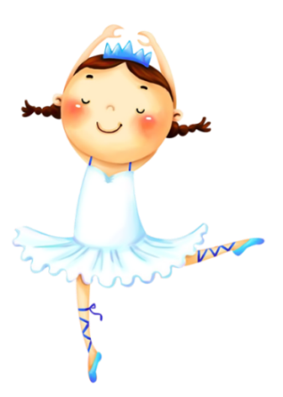
舞蹈基础
模块二
《幼儿舞蹈的学习与运用》

Slide 2
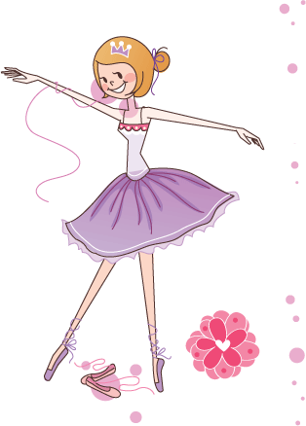
  表演性舞蹈？

Slide 3
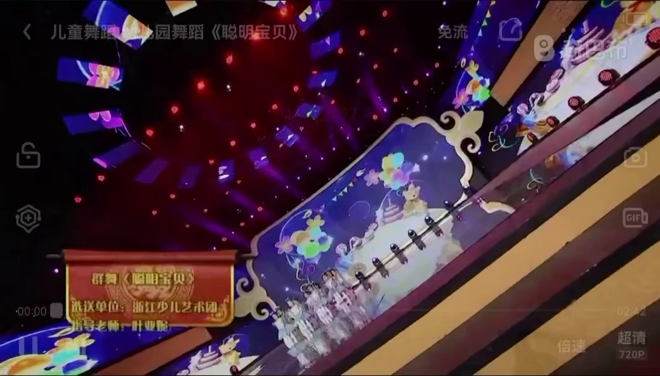

Slide 4
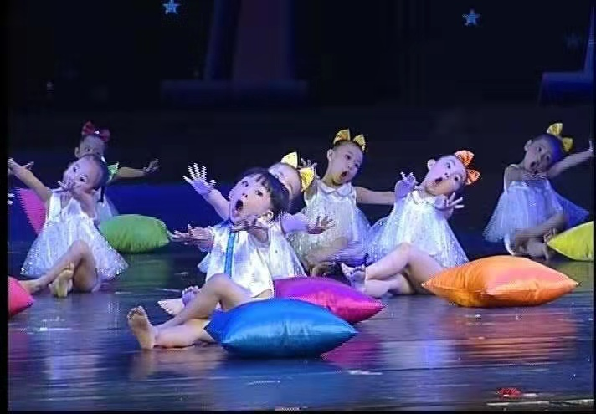
表演性舞蹈
1.对幼儿生活的观察，经过艺术加工、提炼
2.用表演性质来反映幼儿生活的舞台艺术作品
3.分别为情绪舞蹈、情节舞蹈

Slide 5
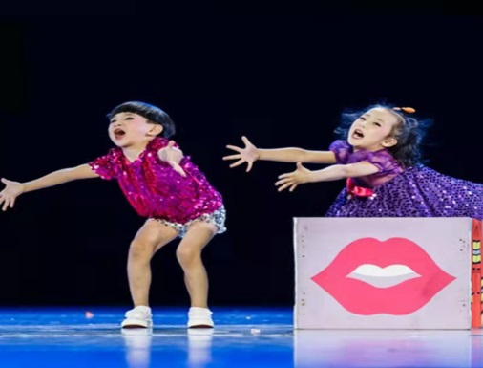
借助舞蹈的动作、姿态、表情，单纯地表达一种思想情绪，
以群舞的形式出现较多
特点：注重集体形象的美
注重在队形、画面的巧妙变化中体现主题和意境
注重在流畅、委婉的动作组合中，突出人物形象
和情绪变化
注重舞蹈的风格，色彩上的独特和新颖
情绪舞蹈
表现方法有直述心意、缘物寄情、借景抒情等方式

Slide 6
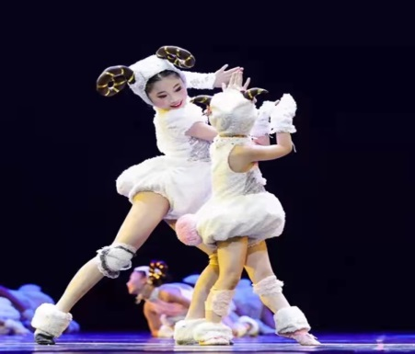
叙事性的舞蹈体裁
包括小型的有人物、有矛盾冲突、有事物的舞蹈
通过人物、事件的矛盾冲突构成完整的故事情节
注重人物形象塑造，
通过人物在事件中的行动表现舞蹈主题和情感
情节舞蹈

Slide 7
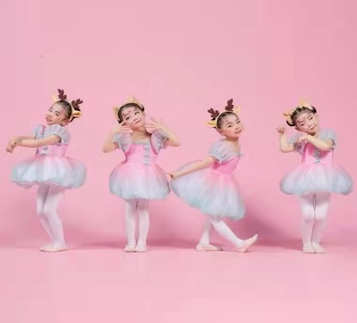

知识点回顾
自娱性舞蹈
娱乐性、普及性
表演性舞蹈
提高性、欣赏性

Slide 8
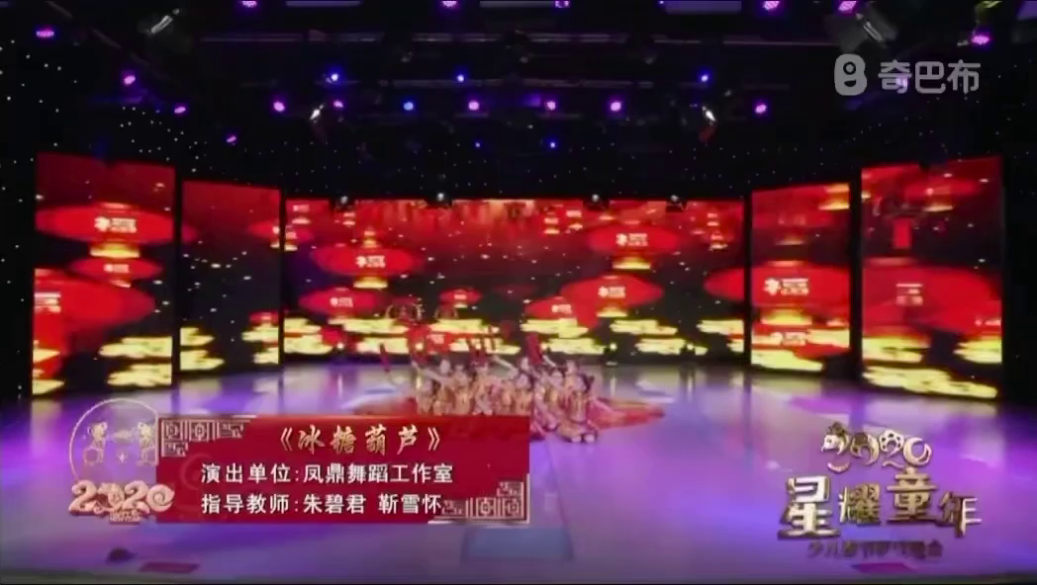

Slide 9
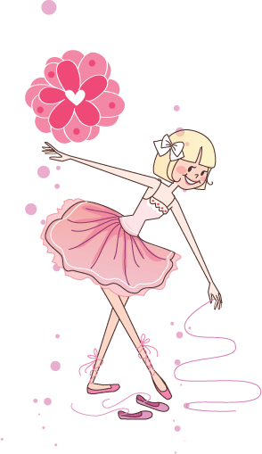
感 谢 聆 听 ！

